Slide 1



பைத்தான் வழி தமிழ் இயல்மொழி ஆய்வுகள் - ஓப்பன் தமிழ்
வழங்குவது - திரு. முத்தையா அண்ணாமலை
எழில் மொழி அறக்கட்டளை, கலிபோர்னியா
மினஞ்சல்: ezhillang@gmail.com
இடம்: ஜனவரி 18ஆம் நாள் 2020, ரொறன்ரோ பல்கலைக்கழகம், ஸ்கார்பரோ.
ஓப்பன் தமிழ் நிரல் தொகுப்பைக் கொண்டு எப்படி தமிழ் இயல் மொழி ஆய்வுகளுக்கான சேவைகளை செயல்படுத்தலாம் என்று பார்க்கலாம்
பங்களிப்பாளர்கள் பட்டியலில் காணவும்: https://github.com/Ezhil-Language-Foundation/open-tamil/blob/master/CREDITS
உரிமம் : MIT திறமூல உரிமம்
சுட்டி: https://pypi.org/project/Open-Tamil/ வரிசை எண்: 0.96
© 2020, எழில் மொழி அறக்கட்டளை.

Slide 2
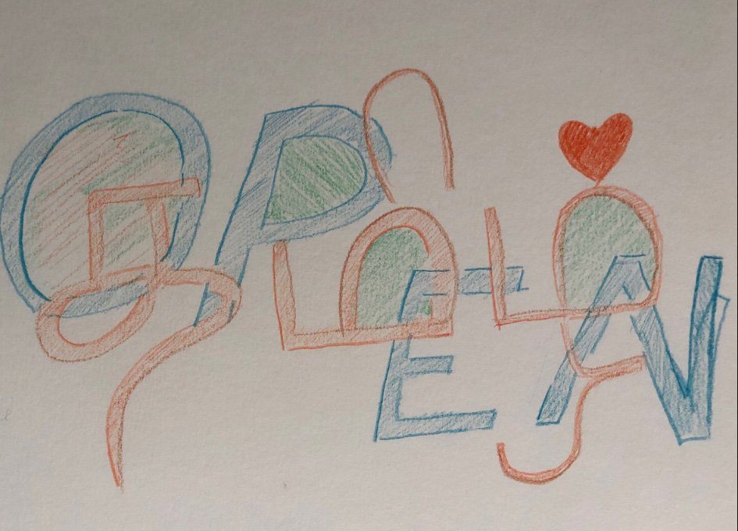
தமிழால் இணைவோம்!

Slide 3
பங்களிப்பு - வளர்ச்சி - நிறுவுதல்
2013-அளவில் எழில் மொழி வழி
கிட் https://github.com/Ezhil-Language-Foundation/open-tamil
மாதிரி வலைதளம் http://Tamilpesu.us
நிறுவுதல் - Installation
Python3 setup required
$ pip install –upgrade open-tamil>=0.9

Slide 4
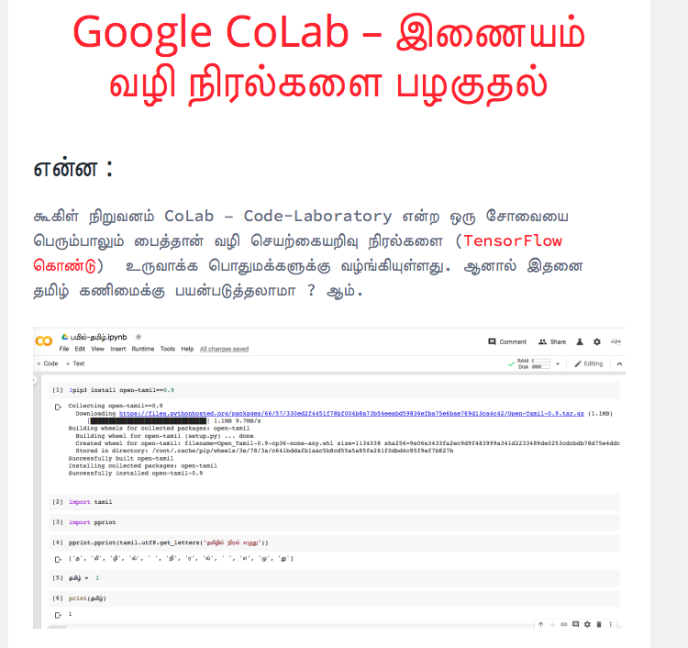
இணையத்தில் பரிசோதிப்பது
Try out the NoteBook https://bit.ly/2Ru90y9

Slide 5
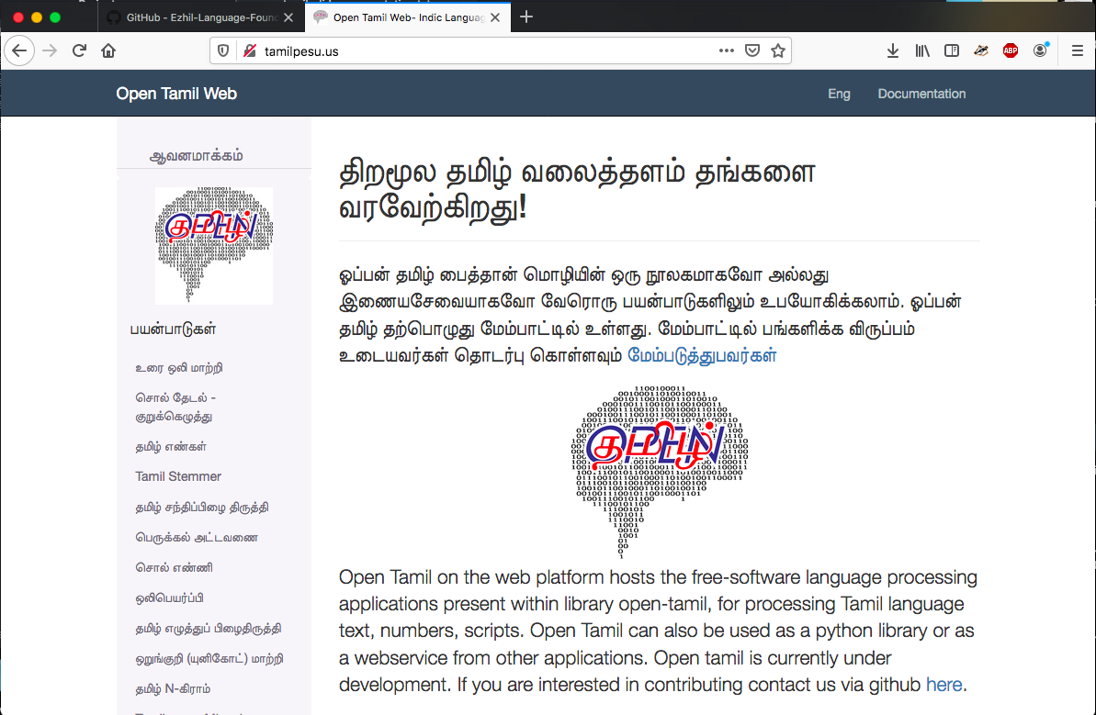
சேவைகள் - தமிழ்பேசு வலைதளம்
http://tamilpesu.us/apidoc/

Slide 6
ஓப்பன் தமிழ் நிரல்தொகுப்பு
    பைத்தான் வழி தமிழ் இயல்மொழி ஆய்வுகள் - ஓப்பன் தமிழ்
2012-இல் இருந்து பொது வெளியில் இருக்கின்றது
இயல் மொழி உரை ஆய்வுகளுக்கு பயன்படுத்தலாம்
6-ஆண்டுகளாக தொடர்ந்து களப்பணி.
பலர் பங்களிப்புகளுடன் தொலைவில் இணையம் வழி குழுவாக செயல்படும் திட்டம்.
ஏரக்குறைய 30-ஆயிரம் வரி பைத்தான் நிரல் அளவு.
அனைத்தும் பரிசோதிக்கப்பட்ட அல்கோரிதங்கள்.
பயனாளர்கள்: எழில், பைதமிழ்,

Slide 7
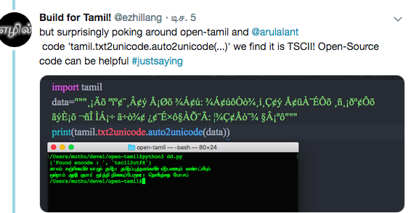
எழுத்தின் குறியீடு
என்கோடிங் - குறியீட்டு வித்தியாசத்தில் தமிழ் உரைகள்
எழுத்துரு சம்பந்தப்பட்ட குறியீடுகள்
  அவற்றின் தேடல்; எ.கா: பயனருக்கு அறிமுகமில்லாத குறியீடை (மென்பொருள் அரு அறிந்தவரை,
  தேடி பதில் அளிக்கும்.

Slide 8
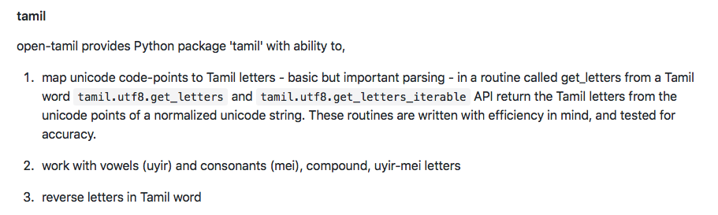
பொது எழுத்துணரும் சேவைகள்
நேக்கு : ஏதேனும் ஒரு குறியீட்டில் இருந்து ஒருங்குறி-UTF-8இல் ஆய்வுகள் நடத்தப்படும்.
தமிழ் அகரமுதலி : உயிர், மெய், உயிர்மெய் எழுத்துக்கள், தமிழ் எண், மரபின் பால் உள்ள சில் குறியீடுகளும் இருக்கு.
தமிழ் உரை சொற்களை எழுத்து வரிசைகளாக பிரிக்கலாம்!
விவரங்கள் அடுத்த காட்சியில்

Slide 9
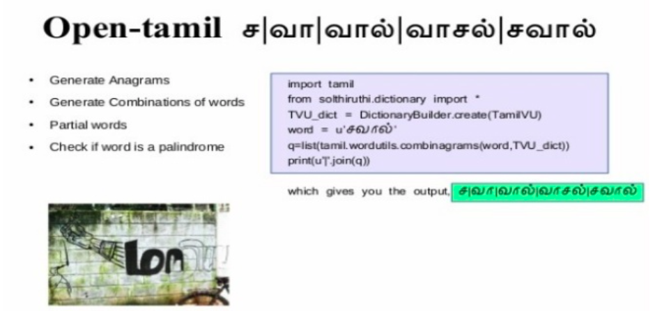
பொது எழுத்துணரும் சேவைகள்

Slide 10
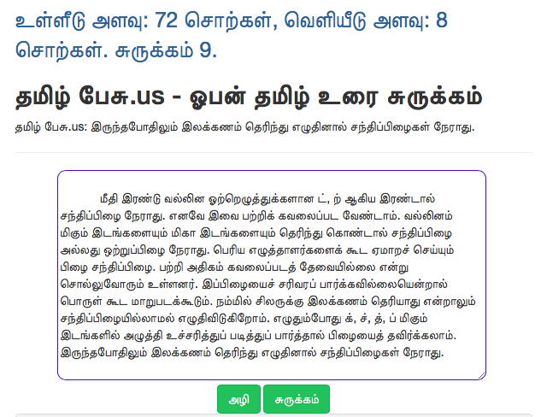
உரை சுருக்கி
அசோக் இராமசந்திரணின் உத்தி - https://github.com/AshokR/TamilNLP
தமிழில் நிறுத்தச் சொற்கள் பட்டியல் வழங்கினார். Summarization அல்கோரிதங்கள்.

Slide 11
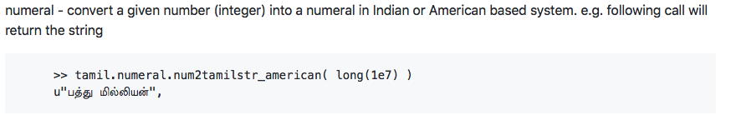
எண் -> எழுத்து மாற்றி
tamil.numeral module
இந்திய இயல்வழி
அமெரிக்க இயல்வழி
எழுத்தினை ஒலிக்கவும் சில ஒலிமாற்றிகள்
  ஆண்/பெண் குரல்களில்

Slide 12
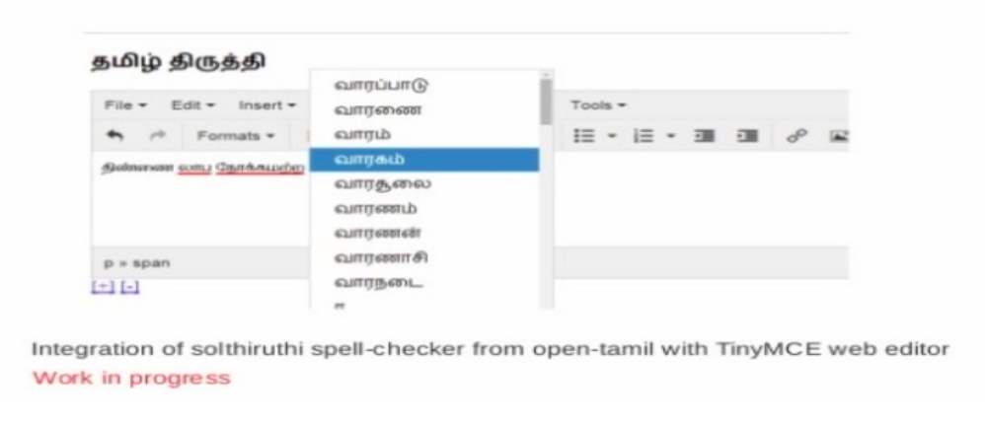
தமிழ் சொல்திருத்தி
spell, solthiruthi module
ஆய்வு நிலையில் ஒரு சொல்திருத்தி
அதன்வழி வந்த தகவல்-தரவமைப்புகள் (data structures)

Slide 13
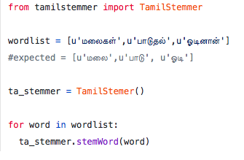
வேர்சொல் பகுப்பு - stemmer
தாமோதரன் அவரது நிரலை ஓப்பன் தமிழில் இணைத்ததன் வழி வந்த உத்தி
வதிகள் வழி உறுவாக்கப்பட்ட வேர்சொல் பகுப்பாய்வு
http://www.kaniyam.com/releasing-tamil-stemmer-using-open-tamil/

Slide 14
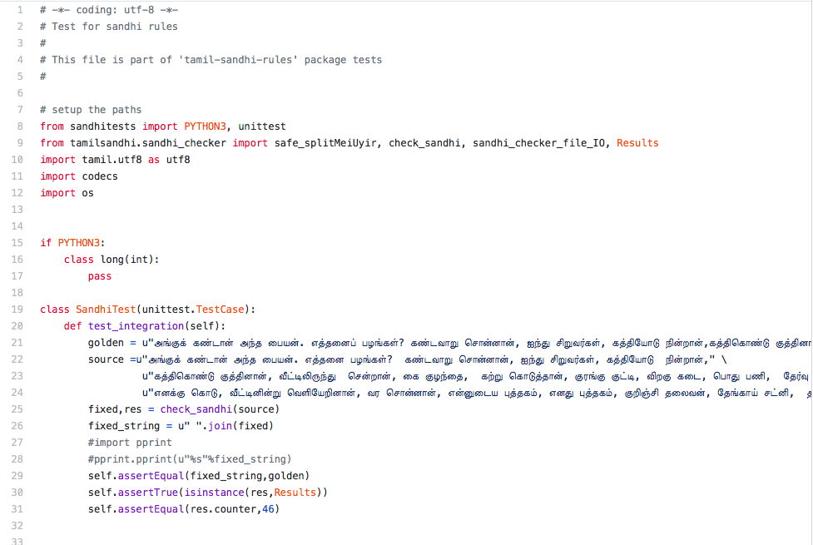
தமிழ் சந்திப்பிழை திருத்தி
நித்தியா - சீனிவாசன் உருவாக்கிய உத்தி.
https://github.com/nithyadurai87/tamil-sandhi-checker

Slide 15
எங்களது பயணாளர்கள்
Tamil NLP
  அசோக் இராமசந்திரன்
Pytamil
  தமிழில் பைத்தன் மொழி நிரல் எழுதலாம்!
சந்திப்பிழை திருத்தி
ஏழில் - தமிழ் கணினி மொழி
தமிழ்பேசு - tamilpesu.us

Slide 16
மேலும் பார்க்க
தமிழா குழுமம் : கிட் https://github.com/thamizha
எழில் வலைப்பூ: https://ezhillang.blog
கணியம் அறக்கட்டளை: www.kaniyam.com
2018 INFITT Conference presentation, “Growth and Evolution of Open-Tamil,”. Link: https://www.slideshare.net/ezhillang/growth-and-evolution-of-opentamil
ஓப்பன்-தமிழ் INFITT (உத்தமம்) மாநாடு வழங்கல்கள், மற்றும் ஆய்வுக்கட்டுரைகள்
https://github.com/Ezhil-Language-Foundation/open-tamil/tree/master/conference-publications
  2019, “Algorithms for certain classes of Tamil spelling correction”
  2018, “Growth and evolution of Open-Tamil”
  2017, “Open-Source Landscape – opportunities and challenges”
  2016, “Developments in Open-Tamil”
  2014, “Open-Tamil project”

Slide 17
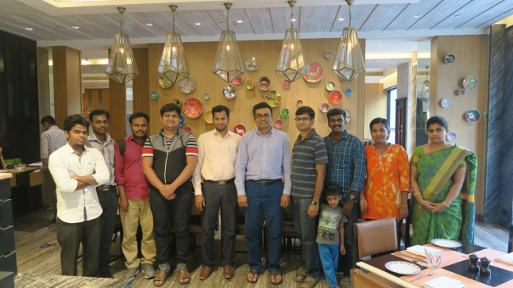
நன்றி
பங்களிபாளர்கள் சந்திப்பு (2018)

